Slide 1
TITLE OF PRESENTATION
Trần Tuấn Anh 20202302
Đỗ Công Hiếu 20202620
Lại Thành Trung 20202537
Supervisor: Assoc. Prof. Vu Hoang Phuong

Slide 2
TABLE OF CONTENT
I
Giới thiệu chung
II
Ứng dụng VOC trong điều khiển chia sẻ công suất
III
Thiết kế điều khiển cho các inverter làm việc song song
IV
Mô phỏng kiểm chứng

Slide 3
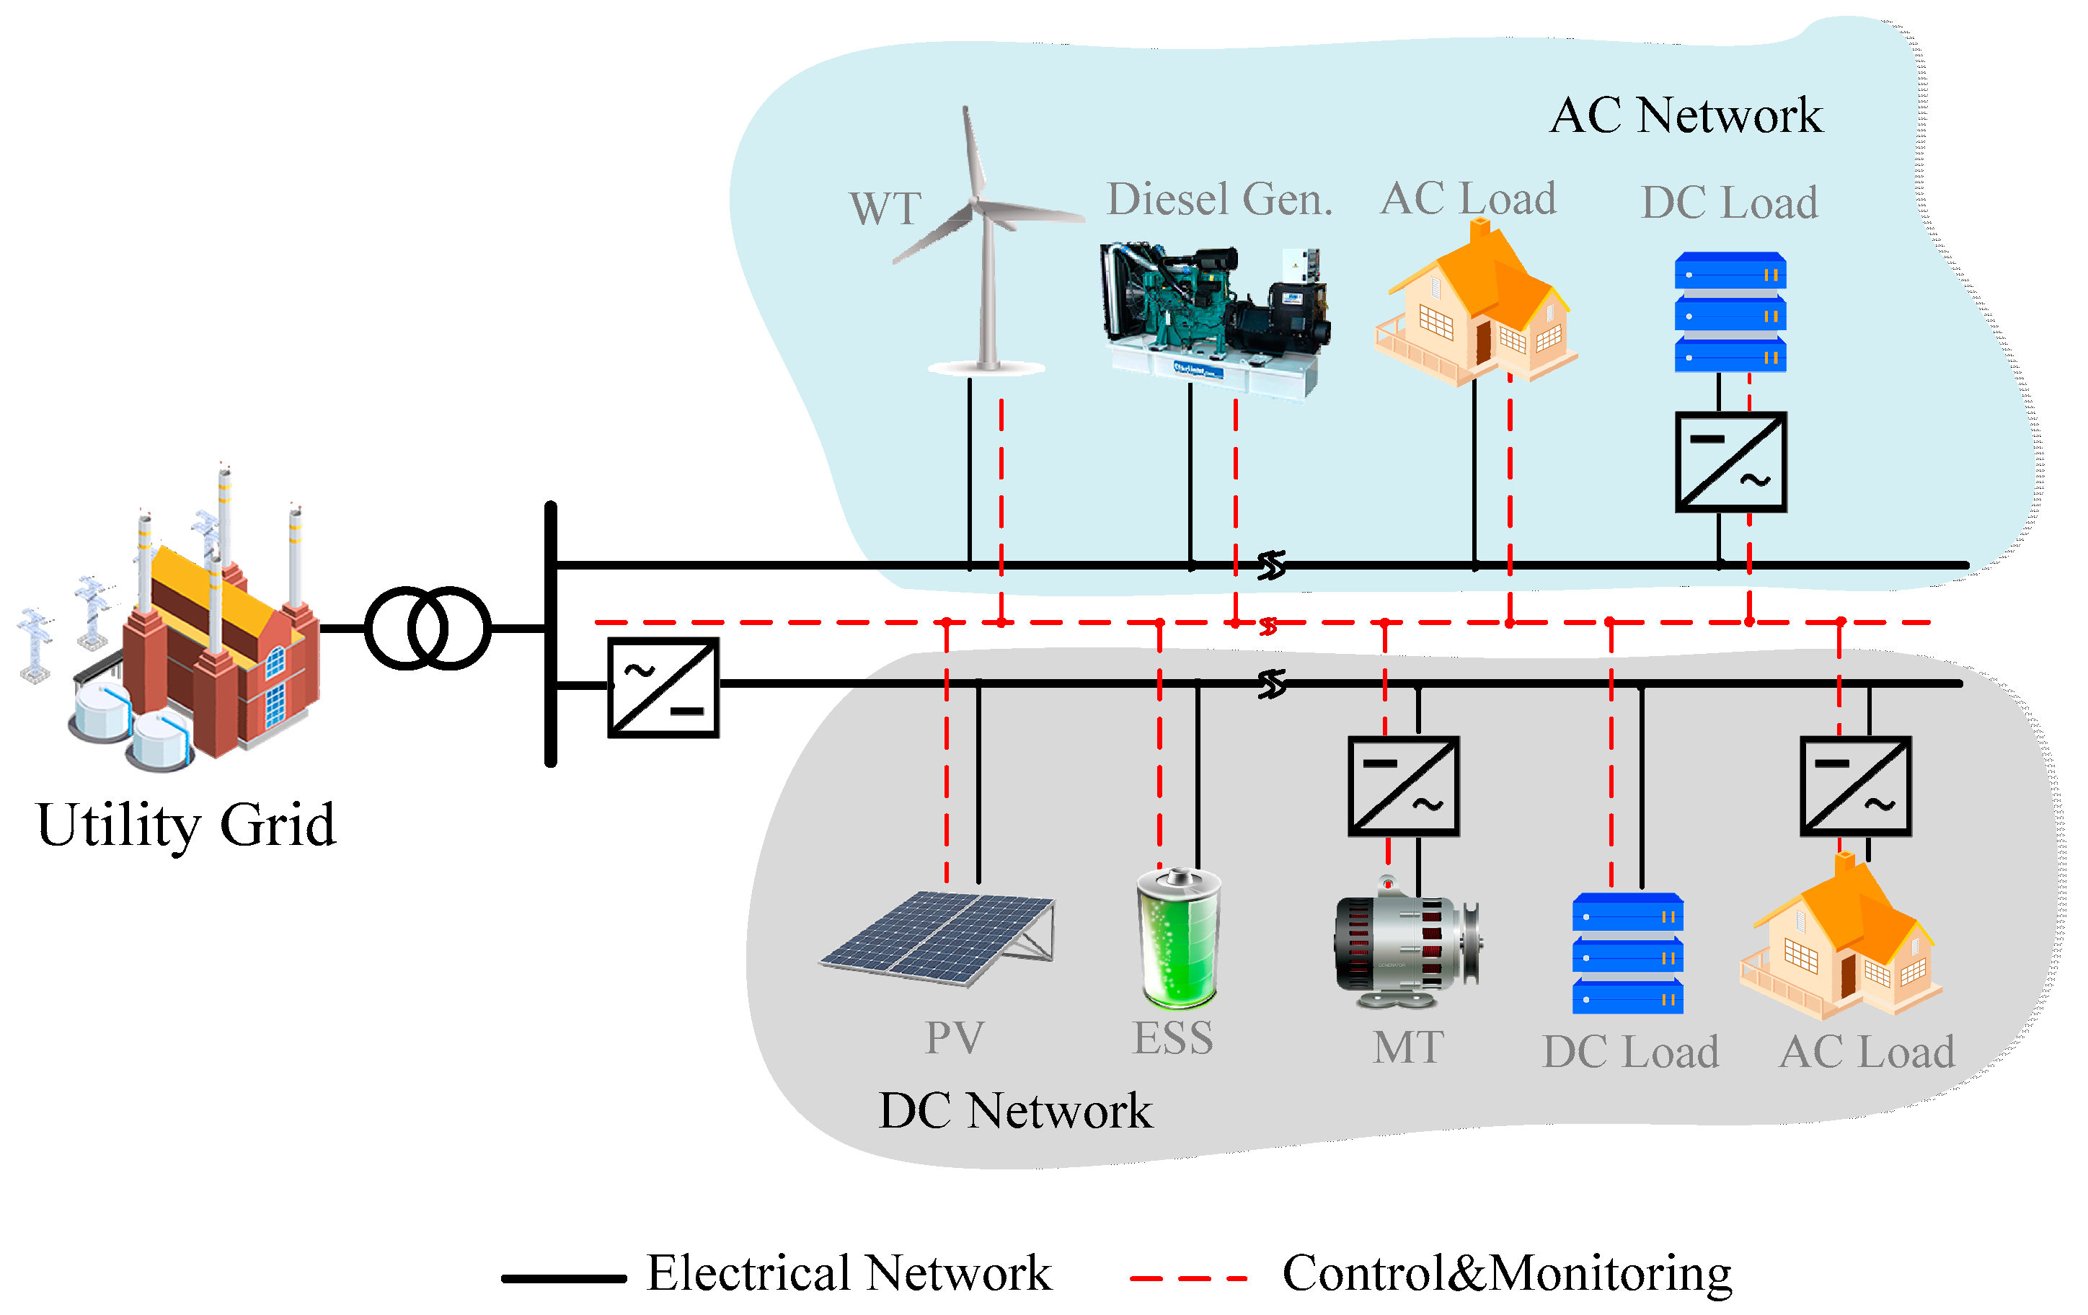
I
GIỚI THIỆU CHUNG
1.1 Tổng quan về hệ thống lưới điện nhỏ
Microgrid (MG) là lưới điện nhỏ bao gồm nhiều nguồn phát điện phân tán (DG - Distributed Generation). (Nguồn phát điện phân tán DG là các nguồn năng lượng khác nhau như: Mặt trời, gió, diesel,…tích hợp vào hệ thống điện).
Các nguồn phát điện phân tán (DG) giúp giảm tổn thất truyền tải điện năng và có thể linh hoạt vị trí lắp đặt
Mô hình lưới điện nhỏ Microgrid
www.tesla.com

Slide 4
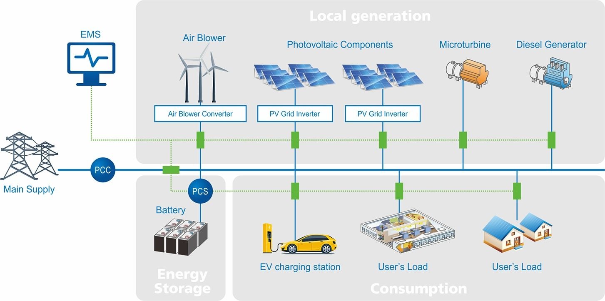
I
GIỚI THIỆU CHUNG
1.1 Tổng quan về hệ thống lưới điện nhỏ
Hệ thống lưới điện nhỏ (MG) thường bao gồm nhiều nguồn phân tán (DG) được kết nối với lưới điện thông qua các bộ nghịch lưu.
Đối với chế độ nghịch lưu độc lập của lưới điện nhỏ, hai nhiệm vụ quan trọng là chia sẻ công suất giữa các bộ nghịch lưu được kết nối song song theo tỷ lệ và duy trì ổn định điện áp và tần số
Mô hình lưới điện nhỏ Microgrid

Slide 5
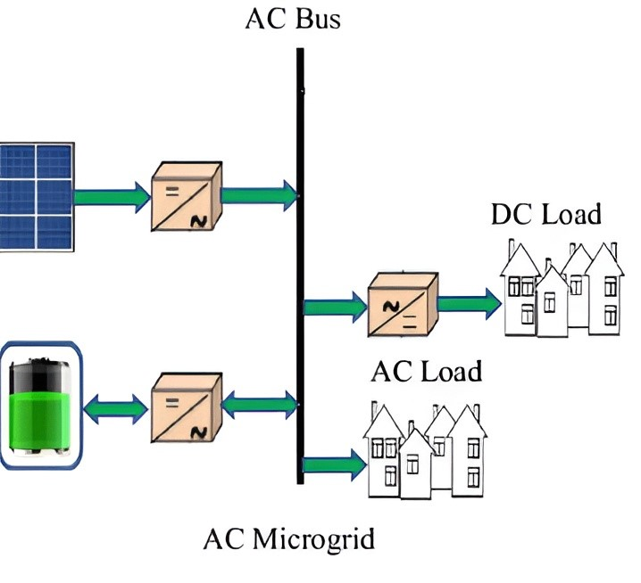
I
GIỚI THIỆU CHUNG
1.2 Lựa chọn cấu trúc nghiên cứu
Trong MG có 2 chế độ điển hình là nối lưới và độc lập. Ở chế độ độc lập, các bộ nghich lưu có nhiệm vụ tạo ra lưới điện có tính chất là ổn định điện áp và tần số trên lưới điện AC chung và độc lập với lưới điện bên ngoài.
Với các ứng dụng điện áp thấp thì sử dụng cấu trúc song song có ưu điểm vượt trội .Khi mắc song song, các inverter được điểu khiển một cách độc lập, năng lượng hoàn toàn được chia sẻ một cách có hiệu quả
Sơ đồ mắc song song các bộ nghịch lưu
Notes:
Có 3 cấu trúc mắc đó là: Song song, nối tiếp, và hỗn hợp.

Slide 6
I
GIỚI THIỆU CHUNG
1.2 Lựa chọn cấu trúc nghiên cứu
Vấn đề đặt ra trong việc kết nối song song các bộ nghịch lưu là làm thế nào để chia sẻ công suất và đảm bảo chúng được kết nối hay ngắt một cách linh hoạt không ảnh hưởng đến độ tin cậy của hệ thống. Ngoài ra vấn đề trở kháng đầu ra của bộ nghịch lưu cũng cần được giải quyết.
Trong nội dung đồ án này nhóm chúng em trình bày về cấu trúc điều khiển chia sẻ công suất theo đặc tính dao động ảo (VOC- virtual oscillator control)

Slide 7
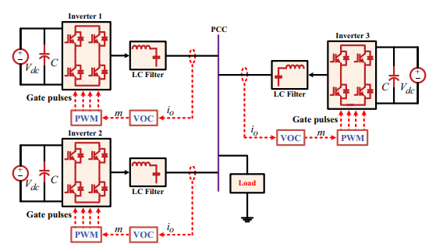
I
GIỚI THIỆU CHUNG
1.2 Lựa chọn cấu trúc nghiên cứu
Điều khiển chia sẻ công suất theo đặc tính dao động ảo:
Là một cách tiếp cận trong miền thời gian để điều khiển các bộ nghịch lưu làm việc song song và tự đồng bộ hóa. Bộ điều khiển này chỉ yêu cầu đo dòng điện, trong khi điều khiển theo đặc tính nghiêng truyền thống yêu cầu bộ lọc thông thấp để tính toán công suất tác dụng và phản kháng.
Sơ đồ các bộ inverter song song 1 pha sử dụng bộ VOC để chia sẻ công suất

Slide 8
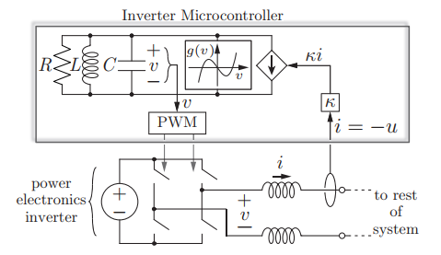
II
ỨNG DỤNG VOC TRONG ĐIỀU KHIỂN CHIA SẺ CÔNG SUẤT
2.1 Cơ sở lý thuyết VOC
Điều kiển dao động ảo (VOC) là một chiến lược điều khiển phân tán dành cho các lưới điện siêu nhỏ chế độ đảo, nơi các bộ biến tần được điều chỉnh để mô phỏng động lực học của các bộ dao động phi tuyến. VOC là bộ điều khiển miền thời gian hoạt động trên dòng điện hình sin thời gian thực do biến tần cung cấp, sao cho nó phản ứng gần như tức thời với các nhiễu hệ thống mà không cần thêm bộ lọc.
Bộ điều khiển VOC cho biến tần 1 pha

Slide 9
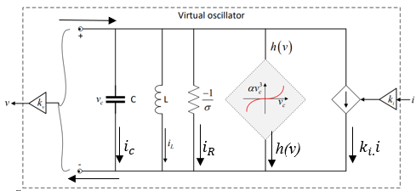
II
ỨNG DỤNG VOC TRONG ĐIỀU KHIỂN CHIA SẺ CÔNG SUẤT
2.1 Cơ sở lý thuyết VOC
Dưới đây là một bộ dao động ảo VOC với các thành phần L, C được coi là hằng số, bất biến theo thời gian và thụ động, có nghĩa là L > 0, C > 0. Còn thành phần điện trở được đặc tính hóa theo đặc tính i=h(v).
Mạch điện dao động ảo

Slide 10
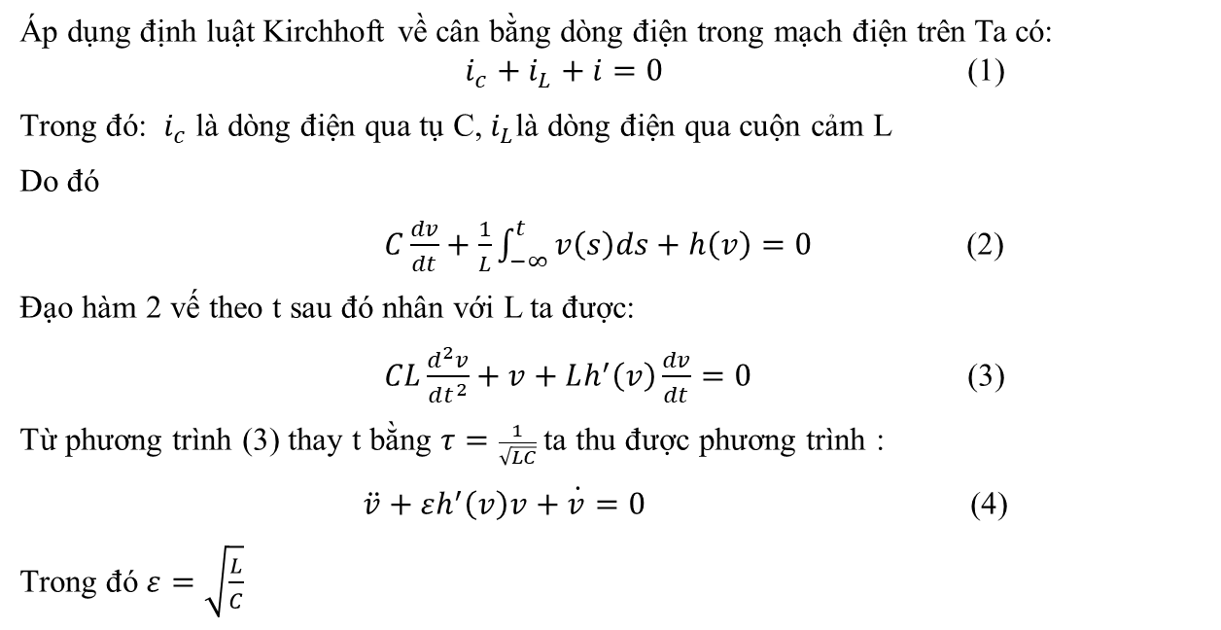
II
ỨNG DỤNG VOC TRONG ĐIỀU KHIỂN CHIA SẺ CÔNG SUẤT
2.1 Cơ sở lý thuyết VOC
Áp dụng định luật Kirchhoft về cân bằng dòng điện trong mạch điện trên Ta có: $i_{c}+i_{L}+i=0$ (1)
Trong đó: $i_{c}$ là dòng điện qua tụ C, $i_{L}$là dòng điện qua cuộn cảm L
Do đó
$C\frac{dv}{dt}+\frac{1}{L}\int_{−∞}^{t}{v\left(s\right)ds+h\left(v\right)=0}$ (2)
Đạo hàm 2 vế theo t sau đó nhân với L ta được:
$CL\frac{d^{2}v}{dt^{2}}+v+Lh^{′}\left(v\right)\frac{dv}{dt}=0$ (3)
Từ phương trình (3) thay t bằng $τ=\frac{1}{\sqrt{LC}}$ ta thu được phương trình :
$\ddot{v}+εh^{′}\left(v\right)\dot{v+v=0}$ (4)
Trong đó $ε=\sqrt{\frac{L}{C}}$

Slide 11
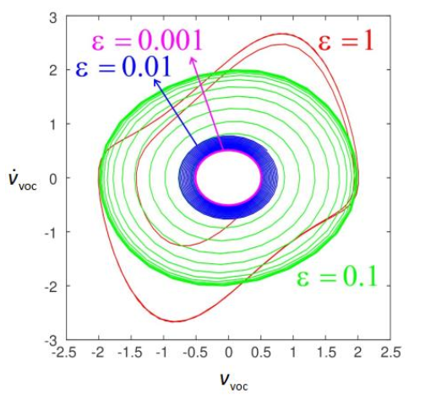
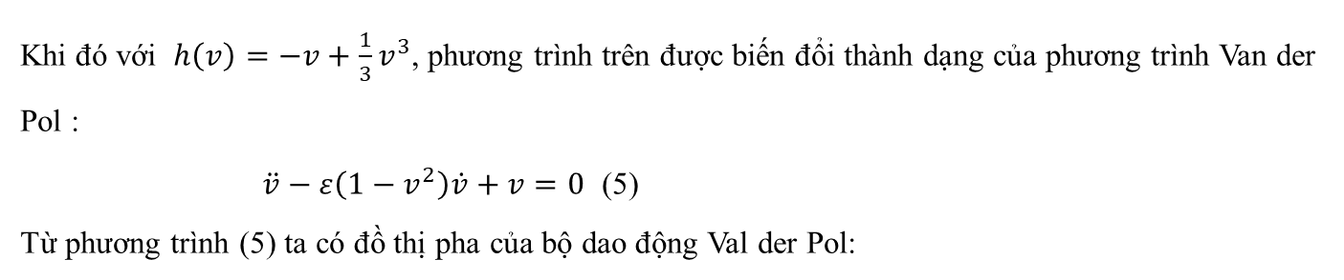
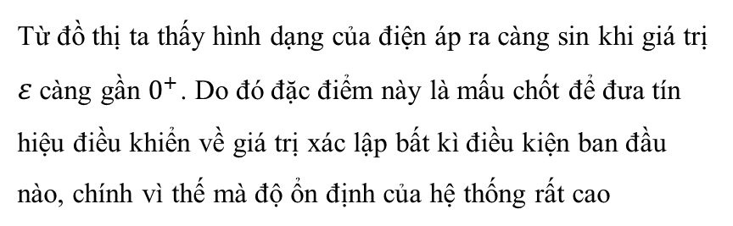
II
ỨNG DỤNG VOC TRONG ĐIỀU KHIỂN CHIA SẺ CÔNG SUẤT
2.1 Cơ sở lý thuyết VOC
Khi đó với $h\left(v\right)=−v+\frac{1}{3}v^{3}$, phương trình trên được biến đổi thành dạng của phương trình Van der Pol :
$\ddot{v}−ε\left(1−v^{2}\right)\dot{v}+v=0$ (5)
Từ phương trình (5) ta có đồ thị pha của bộ dao động Val der Pol:
Từ đồ thị ta thấy hình dạng của điện áp ra càng sin khi giá trị $ε$ càng gần $0^{+}$. Do đó đặc điểm này là mấu chốt để đưa tín hiệu điều khiển về giá trị xác lập bất kì điều kiện ban đầu nào, chính vì thế mà độ ổn định của hệ thống rất cao
Đồ thị pha của bộ dao động Van de Pol

Slide 12
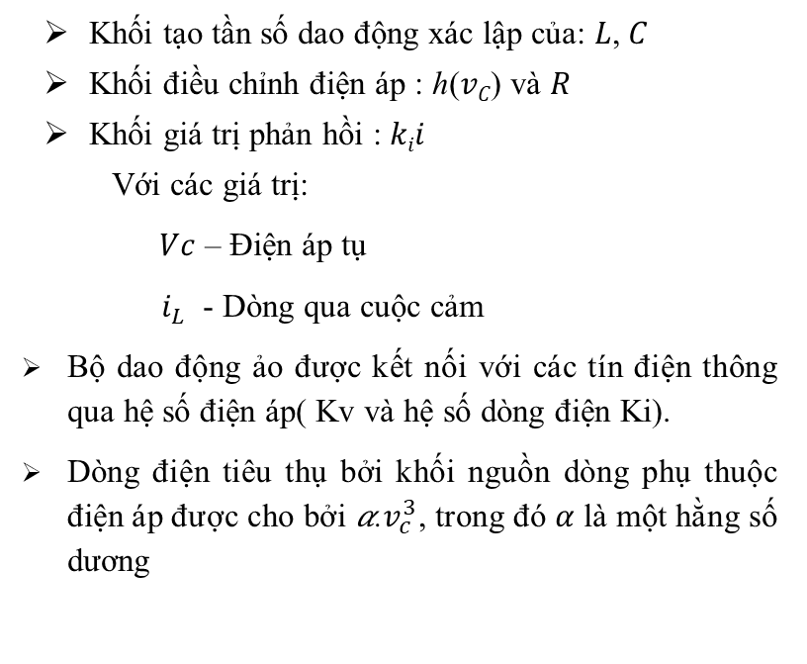
II
ỨNG DỤNG VOC TRONG ĐIỀU KHIỂN CHIA SẺ CÔNG SUẤT
2.2 Mô hình trung bình của bộ dao động phi tuyến
-Sơ đồ sử dụng bộ dao động ảo được chia thành các khối như sau:
Khối tạo tần số dao động xác lập của: 𝐿, 𝐶
Khối điều chỉnh điện áp : ℎ(𝑣_{𝐶}) và 𝑅
Khối giá trị phản hồi : 𝑘_{𝑖}𝑖
Với các giá trị:
$Vc$ – Điện áp tụ
$i_{L}$ - Dòng qua cuộc cảm
Bộ dao động ảo được kết nối với các tín điện thông qua hệ số điện áp( Kv và hệ số dòng điện Ki).
Dòng điện tiêu thụ bởi khối nguồn dòng phụ thuộc điện áp được cho bởi ${\text{α}\text{.}v}_{c}^{3}$, trong đó 𝛼 là một hằng số dương
Sơ đồ sử dụng bộ dao động ảo

Slide 13
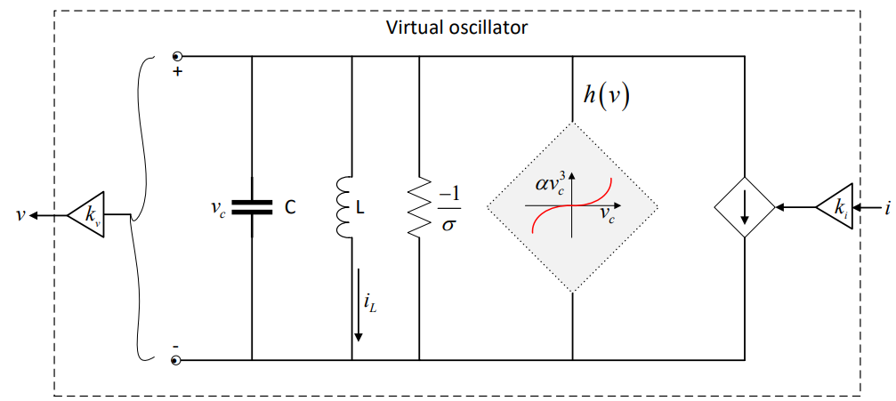
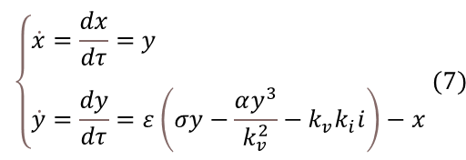
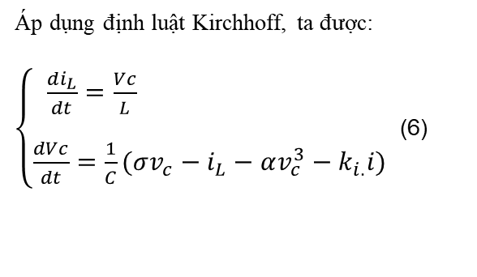




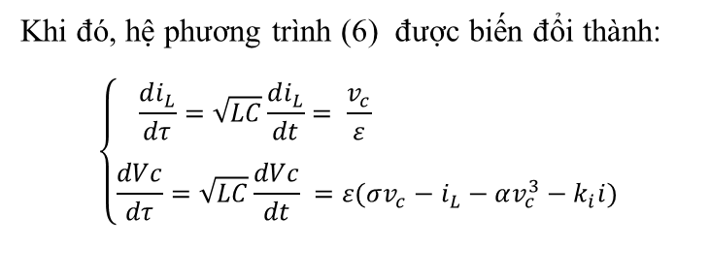

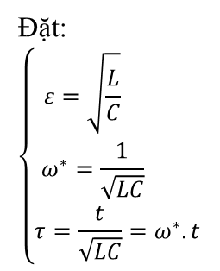
II
ỨNG DỤNG VOC TRONG ĐIỀU KHIỂN CHIA SẺ CÔNG SUẤT
2.2 Mô hình trung bình của bộ dao động phi tuyến
Đặt:
$$\left\{\begin{aligned}ε=\sqrt{\frac{L}{C}} \\ ω^{∗}=\frac{1}{\sqrt{LC}} \\ τ=\frac{t}{\sqrt{LC}}=ω^{∗}.t\end{aligned}\right.$$
Áp dụng định luật Kirchhoff, ta được:
$\left\{\begin{aligned}\frac{di_{L}}{dt}=\frac{Vc}{L} \\ \\ \frac{dVc}{dt}=\frac{1}{C}(σv_{c}−i_{L}−αv_{c}^{3}−k_{i.}i)\end{aligned}\right.$ (6)
$$i_{c}$$
$$i_{R}$$
h(v)
$$k_{i.}i$$
Sơ đồ bộ dao động ảo VOC
Khi đó, hệ phương trình (6) được biến đổi thành:
$$\left\{\begin{aligned}\frac{di_{L}}{dτ}=\sqrt{LC}\frac{di_{L}}{dt}= \frac{v_{c}}{ε} \\ \\ \frac{dVc}{dτ}=\sqrt{LC}\frac{dVc}{dt} =ε(σv_{c}−i_{L}−αv_{c}^{3}−k_{i}i)\end{aligned}\right.$$
Phương trình :
$$x≡k_{v}εi_{L}$$
$$\left\{\begin{aligned}&\dot{x}=\frac{dx}{dτ}=y \\ & \\ &\dot{y}=\frac{dy}{dτ}=ε\left(σy−\frac{αy^{3}}{k_{v}^{2}}−k_{v}k_{i}i\right)−x\end{aligned} (7)\right.$$
$$y≡k_{v}v_{c}$$
B. B. Johnson, M. Sinha, N. G. Ainsworth, F. Dörfler and S. V. Dhople, "Synthesizing Virtual Oscillators to Control Islanded Inverters," in IEEE Transactions on Power Electronics, vol. 31, no. 8, pp. 6002-6015, Aug. 2016, doi: 10.1109/TPEL.2015.2497217

Slide 14
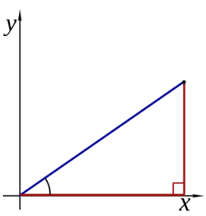



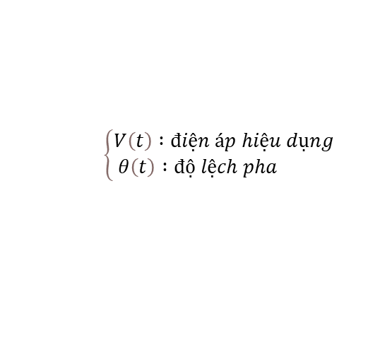
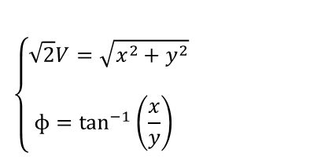

II
ỨNG DỤNG VOC TRONG ĐIỀU KHIỂN CHIA SẺ CÔNG SUẤT
2.2 Mô hình trung bình của bộ dao động phi tuyến
$$k_{v}v_{c}=\sqrt{2}V\left(t\right).\cos{[}ωt+θ(t)]$$
$$\left\{\begin{aligned}&V\left(t\right) :điện áp hiệu dụng \\ & θ\left(t\right) :độ lệch pha\end{aligned}\right.$$
Nghiệm của phương trình (7) :
Góc pha tức thời : $ɸ(t)=ωt+θ(t)$.
$$\left\{\begin{aligned}\sqrt{2}V=\sqrt{x^{2}+y^{2}} \\ \\ ɸ=\tan^{−1}\left(\frac{x}{y}\right) \end{aligned} \right.$$
$$\sqrt{2}V$$
Biểu diễn trong hệ tọa độ cực:
$$ɸ$$
quan hệ giữa tọa độ cực và tọa độ Descartes
B. B. Johnson, M. Sinha, N. G. Ainsworth, F. Dörfler and S. V. Dhople, "Synthesizing Virtual Oscillators to Control Islanded Inverters," in IEEE Transactions on Power Electronics, vol. 31, no. 8, pp. 6002-6015, Aug. 2016, doi: 10.1109/TPEL.2015.2497217

Slide 15
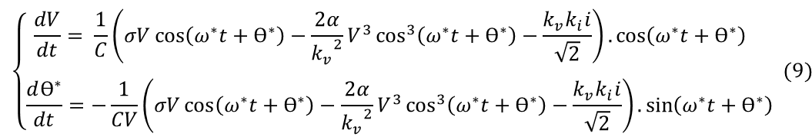


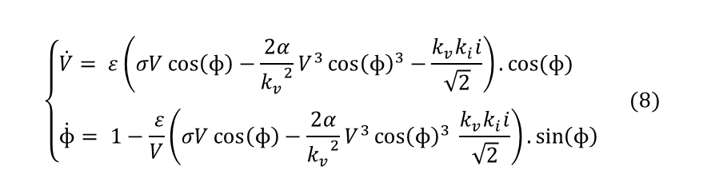
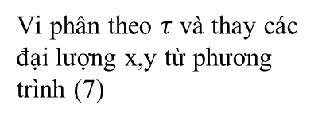
II
ỨNG DỤNG VOC TRONG ĐIỀU KHIỂN CHIA SẺ CÔNG SUẤT
2.2 Mô hình trung bình của bộ dao động phi tuyến
$$\left\{\begin{aligned}\dot{V}= ε\left(σV\cos\left(ɸ\right)−\frac{2α}{{k_{v}}^{2}}V^{3}{\cos\left(ɸ\right)}^{3}−\frac{k_{v}k_{i}i}{\sqrt{2}}\right).cos⁡(ɸ) \\ \\ \dot{ɸ}= 1−\frac{ ε}{V}\left(σV\cos\left(ɸ\right)−\frac{2α}{{k_{v}}^{2}}V^{3}{\cos\left(ɸ\right)}^{3} \frac{k_{v}k_{i}i}{\sqrt{2}}\right).\sin\left(ɸ\right) \end{aligned} (8) \right.$$
Vi phân theo $τ$ và thay các đại lượng x,y từ phương trình (7)
$$\frac{dV}{dt}=ω^{∗}\dot{V}$$
$$\frac{dɸ}{dt}=ω^{∗}\dot{ɸ}$$
$$\left\{\begin{aligned}\frac{dV}{dt}= \frac{1}{C}\left(σV\cos\left(ω^{∗}t+Ө^{∗}\right)−\frac{2α}{{k_{v}}^{2}}V^{3}\cos^{3}\left(ω^{∗}t+Ө^{∗}\right)−\frac{k_{v}k_{i}i}{\sqrt{2}}\right).\cos\left(ω^{∗}t+Ө^{∗}\right) \\ \\ \frac{dӨ^{∗}}{dt}=−\frac{1}{CV}\left(σV\cos\left(ω^{∗}t+Ө^{∗}\right)−\frac{2α}{{k_{v}}^{2}}V^{3}\cos^{3}\left(ω^{∗}t+Ө^{∗}\right)−\frac{k_{v}k_{i}i}{\sqrt{2}}\right).\sin\left(ω^{∗}t+Ө^{∗}\right) \end{aligned} (9)\right.$$
Mô hình động học trên miền thời gian thực:
Notes:
Eeprom dung để lưu vị trí servo

Slide 16
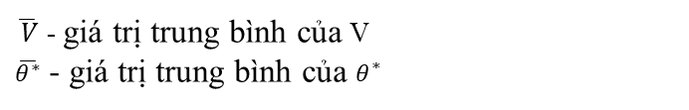

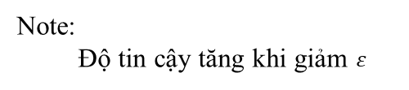
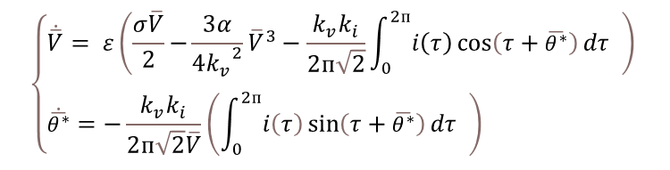
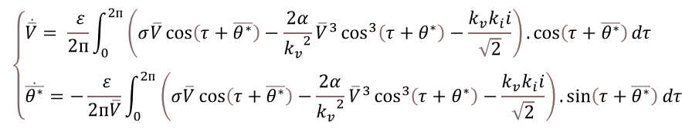
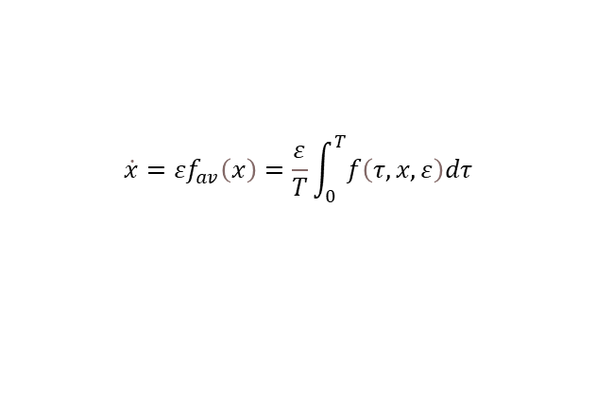
II
ỨNG DỤNG VOC TRONG ĐIỀU KHIỂN CHIA SẺ CÔNG SUẤT
2.2 Mô hình trung bình của bộ dao động phi tuyến
Do mô hình bộ dao động ảo là phi tuyến , cần xấp xỉ hệ thống.
Phương pháp trung bình chu kì
Lý thuyết
Mô hình đang xét
Trung bình f(t,x,$ε$) tại $ε=0 :$
$$\left\{\begin{aligned}&\dot{\overline{V}}= \frac{ ε}{2ᴨ}\int_{0}^{2ᴨ}{\left(σ\overline{V}\cos\left(τ+\overline{θ^{∗}}\right)−\frac{2α}{{k_{v}}^{2}}{\overline{V}}^{3}\cos^{3}\left(τ+θ^{∗}\right)−\frac{k_{v}k_{i}i}{\sqrt{2}}\right).\cos\left(τ+\overline{θ^{∗}}\right)}dτ \\ & \\ &\dot{\overline{θ^{∗}}}=−\frac{ ε}{2ᴨ\overline{V}}\int_{0}^{2ᴨ}{\left(σ\overline{V}\cos\left(τ+\overline{θ^{∗}}\right)−\frac{2α}{{k_{v}}^{2}}{\overline{V}}^{3}\cos^{3}\left(τ+θ^{∗}\right)−\frac{k_{v}k_{i}i}{\sqrt{2}}\right).\sin\left(τ+\overline{θ^{∗}}\right)}dτ \end{aligned} \right.$$
$$\dot{x}=εf_{av}\left(x\right)=\frac{ε}{T}\int_{0}^{T}{f\left(τ,x,ε\right)dτ}$$
Note:
Độ tin cậy tăng khi giảm $ε$
Mô hình trung bình của bộ dao động phi tuyến :
$$\left\{\begin{aligned}&\dot{\overline{V}}= ε\left(\frac{σ\overline{V}}{2}{−\frac{3α}{{{4k}_{v}}^{2}}{\overline{V}}^{3}}−\frac{k_{v}k_{i}}{2ᴨ\sqrt{2}}\int_{0}^{2ᴨ}{i\left(τ\right)}\cos\left(τ+\overline{θ^{∗}}\right)dτ \right) \\ & \\ &\dot{\overline{θ^{∗}}}=−\frac{k_{v}k_{i}}{2ᴨ\sqrt{2}\overline{V}}\left(\int_{0}^{2ᴨ}{i\left(τ\right)}\sin\left(τ+\overline{θ^{∗}}\right)dτ \right) \end{aligned} \right.$$
(10)
$\overline{ V}$ - giá trị trung bình của V
$\overline{θ^{∗}}$ - giá trị trung bình của $θ^{∗}$
Notes:
Eeprom dung để lưu vị trí servo

Slide 17
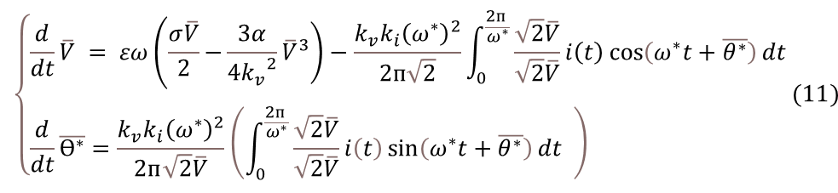
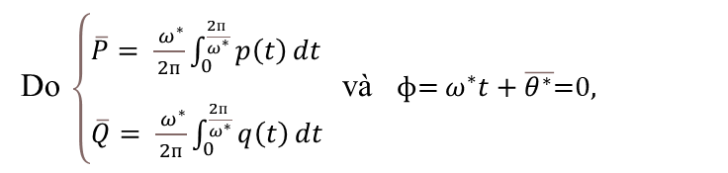
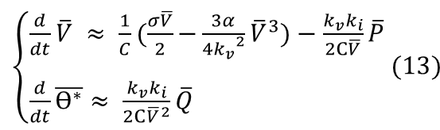
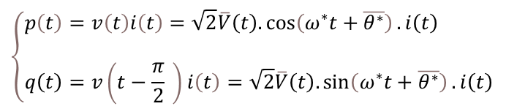
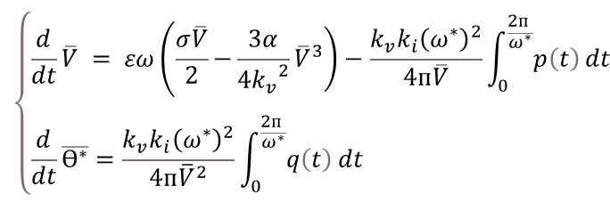
II
ỨNG DỤNG VOC TRONG ĐIỀU KHIỂN CHIA SẺ CÔNG SUẤT
2.3 Các đặc tính điện áp, tần số.
$$\left\{\begin{aligned}&\frac{d}{dt}\overline{V} = εω\left(\frac{σ\overline{V}}{2}\right.\left.−\frac{3α}{{{4k}_{v}}^{2}}{\overline{V}}^{3}\right)−\frac{k_{v}k_{i}{\left(ω^{∗}\right)}^{2}}{2ᴨ\sqrt{2}}\int_{0}^{\frac{2ᴨ }{ω^{∗}}}{\frac{\sqrt{2}\overline{V}}{\sqrt{2}\overline{V}}i\left(t\right)}\cos\left(ω^{∗}t+\overline{θ^{∗}}\right)dt \\ & \\ &\frac{d}{dt}\overline{Ө^{∗}}=\frac{k_{v}k_{i}{\left(ω^{∗}\right)}^{2}}{2ᴨ\sqrt{2}\overline{V}}\left(\int_{0}^{\frac{2ᴨ }{ω^{∗}}}{\frac{\sqrt{2}\overline{V}}{\sqrt{2}\overline{V}}i\left(t\right)}\sin\left(ω^{∗}t+\overline{θ^{∗}}\right)dt \right) \end{aligned} (11)\right.$$
Từ phương trình (10), đổi biến τ thành t :
$$\left\{\begin{aligned}&\frac{d}{dt}\overline{V} = εω\left(\frac{σ\overline{V}}{2}\right.\left.−\frac{3α}{{{4k}_{v}}^{2}}{\overline{V}}^{3}\right)−\frac{k_{v}k_{i}{\left(ω^{∗}\right)}^{2}}{4ᴨ\overline{V}}\int_{0}^{\frac{2ᴨ }{ω^{∗}}}{p\left(t\right)}dt \\ & \\ &\frac{d}{dt}\overline{Ө^{∗}}=\frac{k_{v}k_{i}{\left(ω^{∗}\right)}^{2}}{4ᴨ{\overline{V}}^{2}}\int_{0}^{\frac{2ᴨ }{ω^{∗}}}{q\left(t\right)}dt\end{aligned}\right.$$
$$\left\{\begin{aligned}&p\left(t\right)=v\left(t\right)i\left(t\right)=\sqrt{2}\overline{V}\left(t\right).\cos\left(ω^{∗}t+\overline{θ^{∗}}\right).i\left(t\right) \\ & \\ &q\left(t\right)=v\left(t−\frac{π}{2} \right)i\left(t\right)=\sqrt{2}\overline{V}\left(t\right).\sin\left(ω^{∗}t+\overline{θ^{∗}}\right).i\left(t\right)\end{aligned} \right.$$
Vì
(11)
(12)
Do $\left\{\begin{aligned}&\overline{P}= \frac{ ω^{∗}}{2ᴨ}\int_{0}^{\frac{2ᴨ }{ω^{∗}}}{p\left(t\right)}dt \\ & \\ &\overline{Q}= \frac{ ω^{∗}}{2ᴨ}\int_{0}^{\frac{2ᴨ }{ω^{∗}}}{q\left(t\right)}dt\end{aligned}\right.$và $ɸ$= $ω^{∗}t+\overline{θ^{∗}}$=0,
Lấy tích phân
từng phần phương trình (12)
:
(12)
$\left\{\begin{aligned}\frac{d}{dt}\overline{V} ≈ \frac{1}{C}(\frac{σ\overline{V}}{2}{−\frac{3α}{{{4k}_{v}}^{2}}{\overline{V}}^{3})}−\frac{k_{v}k_{i}}{2C\overline{V}}\overline{P} \\ \\ \frac{d}{dt}\overline{Ө^{∗}}≈ \frac{k_{v}k_{i}}{2C{\overline{V}}^{2}}\overline{Q} \end{aligned} (13) \right.$
(tải thuần trở)
Notes:
Eeprom dung để lưu vị trí servo

Slide 18


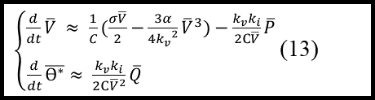


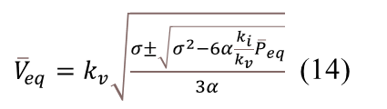






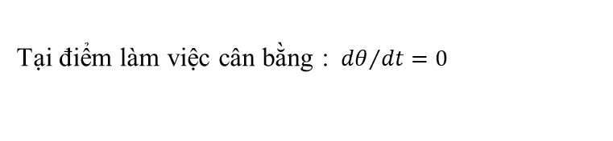
II
ỨNG DỤNG VOC TRONG ĐIỀU KHIỂN CHIA SẺ CÔNG SUẤT
$\left\{\begin{aligned}\frac{d}{dt}\overline{V} ≈ \frac{1}{C}(\frac{σ\overline{V}}{2}{−\frac{3α}{{{4k}_{v}}^{2}}{\overline{V}}^{3})}−\frac{k_{v}k_{i}}{2C\overline{V}}\overline{P} \\ \\ \frac{d}{dt}\overline{Ө^{∗}}≈ \frac{k_{v}k_{i}}{2C{\overline{V}}^{2}}\overline{Q} \end{aligned} \right.$(13)
2.3 Các đặc tính điện áp, tần số.
Đặc tính điện áp
Đặc tính tần số
Từ (13) ->Điểm làm việc cân bằng:
$$\frac{d\overline{V}}{dt}=0$$
Giả sử giá trị tần số mong muốn bằng giá trị đặt:
$\frac{1}{C}(\frac{σ\overline{V}}{2}{−\frac{3α}{{{4k}_{v}}^{2}}{\overline{V}}^{3})}−\frac{k_{v}k_{i}}{2C\overline{V}}\overline{P}$ = 0
$$θ\left(t\right)+ωt=θ^{∗}\left(t\right)+ω^{∗}t$$
Đạo hàm 2 vế theo t:
Giải phương trình, ta thu được nghiệm :
$$\frac{dθ\left(t\right)}{dt}+ω=\frac{dθ^{∗}\left(t\right)}{dt}+ω^{∗}$$
${\overline{V}}_{eq}=k_{v}\sqrt{\frac{σ±\sqrt{σ^{2}−6α\frac{k_{i}}{k_{v}}{\overline{P}}_{eq}}}{3α}}$ (14)
Điều kiện tồn tại:
$${0<\overline{P}}_{eq}<\frac{σ^{2}k_{v}}{6αk_{i}}$$
Tại điểm làm việc cân bằng : ${ dθ}/{dt=0}$
$ω_{eq}=ω^{∗}+$ $\frac{k_{v}k_{i}}{2C{\overline{V}}^{2}}{\overline{Q}}_{eq}$
(16)
Với ${\overline{P}}_{eq }$
trong khoảng trên, ta được:
$${\overline{V}}_{min}=k_{v}\sqrt{\frac{σ}{3α}}$$
$k_{v}\sqrt{\frac{σ}{3α}}≤{\overline{V}}_{eq}≤k_{v}\sqrt{\frac{2σ}{3α}}$
$${\overline{V}}_{max}=k_{v}\sqrt{\frac{2σ}{3α}}$$
(15)
NOTE:
biến ở trạng thái cân bằng sẽ được ký hiệu : ${(.)}_{eq}$
B. B. Johnson, M. Sinha, N. G. Ainsworth, F. Dörfler and S. V. Dhople, "Synthesizing Virtual Oscillators to Control Islanded Inverters," in IEEE Transactions on Power Electronics, vol. 31, no. 8, pp. 6002-6015, Aug. 2016, doi: 10.1109/TPEL.2015.2497217

Slide 19
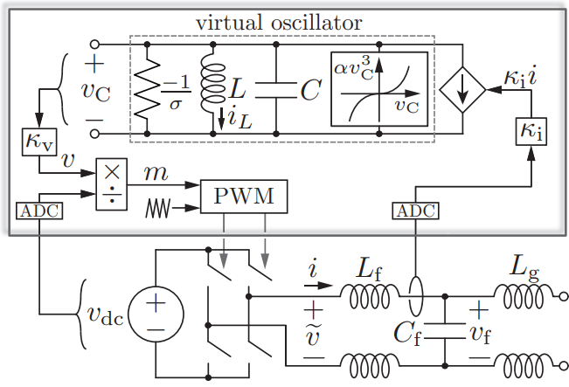




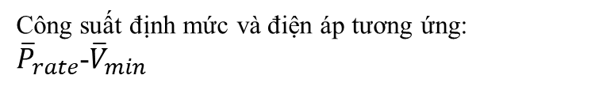


III
THIẾT KẾ ĐIỀU KHIỂN CHO CÁC INVERTER LÀM VIỆC SONG SONG
3.1 Cấu trúc điều khiển
Các thông số cần được đáp ứng:
Điện áp hở mạch : ${\overline{V}}_{oc}$
Công suất định mức và điện áp tương ứng: ${\overline{P}}_{rate}$-${\overline{V}}_{min}$
Công suất phản kháng định mức:${\overline{Q}}_{rate}$
Độ lệch tần số tối đa cho phép:${\left|∆ω\right|}_{max}$
Tỉ lệ song hài bậc ba với bậc nhất:
$$δ_{3:1}^{max}$$
$${\overline{V}}_{oc}$$
$$t_{rise}^{max}$$
Notes:
Eeprom dung để lưu vị trí servo

Slide 20
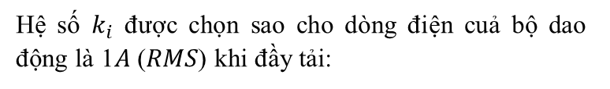

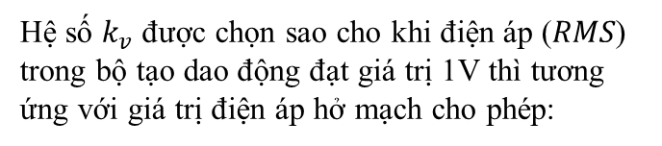

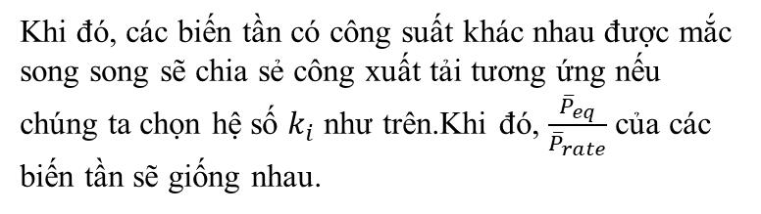

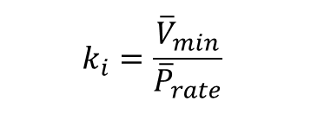
III
THIẾT KẾ ĐIỀU KHIỂN CHO CÁC INVERTER LÀM VIỆC SONG SONG
3.2 Tính toán hệ số $k_{v}$ và $k_{i}$.
$$k_{i}$$
$k_{v}$
Hệ số $k_{v}$ được chọn sao cho khi điện áp (𝑅𝑀𝑆) trong bộ tạo dao động đạt giá trị 1V thì tương ứng với giá trị điện áp hở mạch cho phép:
Hệ số $k_{i}$ được chọn sao cho dòng điện cuả bộ dao động là 1𝐴 (𝑅𝑀𝑆) khi đầy tải:
$$k_{i}=\frac{{\overline{V}}_{min}}{{\overline{P}}_{rate}}$$
$k_{v}={\overline{V}}_{oc}$ (18)
(19)
Việc trọn hệ số điện áp như trên, giảm sự phức tạp trong việc cài đặt và điều chỉnh bộ điều khiển.
Khi đó, các biến tần có công suất khác nhau được mắc song song sẽ chia sẻ công xuất tải tương ứng nếu chúng ta chọn hệ số $k_{i}$như trên.Khi đó, $\frac{{\overline{P}}_{eq}}{{\overline{P}}_{rate}}$ của các biến tần sẽ giống nhau.
B. B. Johnson, M. Sinha, N. G. Ainsworth, F. Dörfler and S. V. Dhople, "Synthesizing Virtual Oscillators to Control Islanded Inverters," in IEEE Transactions on Power Electronics, vol. 31, no. 8, pp. 6002-6015, Aug. 2016, doi: 10.1109/TPEL.2015.2497217
Notes:
Eeprom dung để lưu vị trí servo

Slide 21
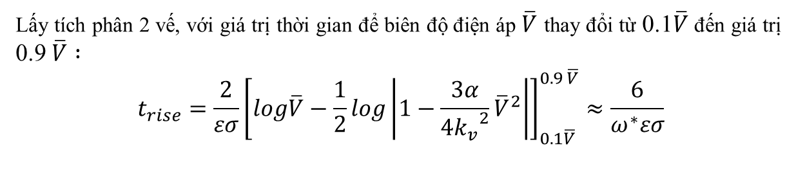


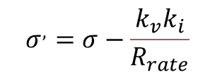

III
THIẾT KẾ ĐIỀU KHIỂN CHO CÁC INVERTER LÀM VIỆC SONG SONG
3.3 Tính toán thời gian đáp ứng của hệ thống
Từ phương trình đặc tính điện áp (13) :
$$\frac{d}{dt}\overline{V} ≈ \frac{1}{C}\left(\frac{σ\overline{V}}{2}\right.\left.−\frac{3α}{{{4k}_{v}}^{2}}{\overline{V}}^{3}\right)−\frac{k_{v}k_{i}}{2C\overline{V}}\overline{P}$$
$$\frac{d}{dt}\overline{V} ≈ \frac{1}{C}\left(\frac{σ\overline{V}}{2}\right.\left.−\frac{3α}{{{4k}_{v}}^{2}}{\overline{V}}^{3}\right)$$
tại P=0
Lấy tích phân 2 vế, với giá trị thời gian để biên độ điện áp $\overline{V}$ thay đổi từ 0.1$\overline{V}$ đến giá trị 0.9 $\overline{V} :$
$$t_{rise}=\frac{2}{εσ}{\left[log\overline{V}−\frac{1}{2}log\left|1−\frac{3α}{{{4k}_{v}}^{2}}{\overline{V}}^{2}\right|\right]}_{0.1\overline{V}}^{0.9 \overline{V}}≈\frac{6}{ω^{∗}εσ}$$
Tại giá trị tải định mức, khi đó:
$t_{rise}=\frac{6}{ω^{∗}εσ^{,}}$ (17)
$$σ^{,}=σ−\frac{k_{v}k_{i}}{R_{rate}}$$
với
B. B. Johnson, M. Sinha, N. G. Ainsworth, F. Dörfler and S. V. Dhople, "Synthesizing Virtual Oscillators to Control Islanded Inverters," in IEEE Transactions on Power Electronics, vol. 31, no. 8, pp. 6002-6015, Aug. 2016, doi: 10.1109/TPEL.2015.2497217
Notes:
Eeprom dung để lưu vị trí servo

Slide 22
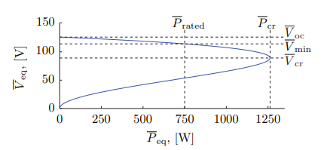

III
THIẾT KẾ ĐIỀU KHIỂN CHO CÁC INVERTER LÀM VIỆC SONG SONG
3.4 Tính toán hệ số $α$và$σ$.
Từ phương trình đặc tính điện áp (14) ta có:
$${\overline{V}}_{eq}=k_{v}\sqrt{\frac{σ±\sqrt{σ^{2}−6α\frac{k_{i}}{k_{v}}{\overline{P}}_{eq}}}{3α}}$$
$k_{v}\sqrt{\frac{σ}{3α}}≤{\overline{V}}_{eq}≤k_{v}\sqrt{\frac{2σ}{3α}}$
Khi điện áp đầu ra đạt cực đại: ${\overline{V}}_{eq}={\overline{V}}_{oc}=k_{v}\sqrt{\frac{2σ}{3α}}$ khi ${\overline{P}}_{eq}$=0
Mặt khác
${\overline{V}}_{oc}=k_{v}$
Nên ta có:
$$α=\frac{2σ}{3}$$
B. B. Johnson, M. Sinha, N. G. Ainsworth, F. Dörfler and S. V. Dhople, "Synthesizing Virtual Oscillators to Control Islanded Inverters," in IEEE Transactions on Power Electronics, vol. 31, no. 8, pp. 6002-6015, Aug. 2016, doi: 10.1109/TPEL.2015.2497217

Slide 23
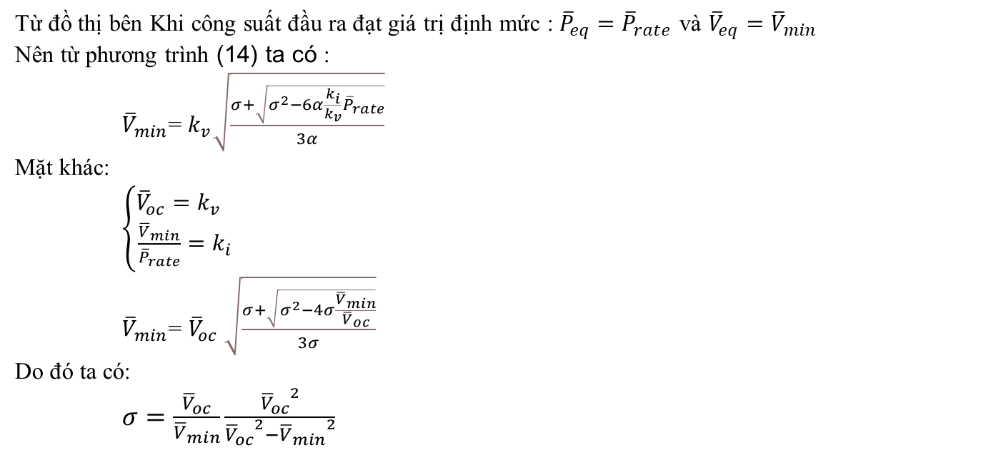
III
THIẾT KẾ ĐIỀU KHIỂN CHO CÁC INVERTER LÀM VIỆC SONG SONG
3.4 Tính toán hệ số $α$và$σ$.
Từ đồ thị bên Khi công suất đầu ra đạt giá trị định mức : ${\overline{P}}_{eq}={\overline{P}}_{rate}$ và ${\overline{V}}_{eq}={\overline{V}}_{min}$
Nên từ phương trình (14) ta có :
${\overline{V}}_{min}$= $k_{v}\sqrt{\frac{σ+\sqrt{σ^{2}−6α\frac{k_{i}}{k_{v}}{\overline{P}}_{rate}}}{3α}}$
Mặt khác:
$\left\{\begin{aligned}{\overline{V}}_{oc}=k_{v} \\ {\frac{{\overline{V}}_{min}}{{\overline{P}}_{rate}}=k}_{i}\end{aligned}\right.$
${\overline{V}}_{min}$= ${\overline{V}}_{oc}$ $\sqrt{\frac{σ+\sqrt{σ^{2}−4σ\frac{{\overline{V}}_{min}}{{\overline{V}}_{oc}}}}{3σ}}$
Do đó ta có:
$σ=\frac{{\overline{V}}_{oc}}{{\overline{V}}_{min}}\frac{{{\overline{V}}_{oc}}^{2}}{{{\overline{V}}_{oc}}^{2}−{{\overline{V}}_{min}}^{2}}$
B. B. Johnson, M. Sinha, N. G. Ainsworth, F. Dörfler and S. V. Dhople, "Synthesizing Virtual Oscillators to Control Islanded Inverters," in IEEE Transactions on Power Electronics, vol. 31, no. 8, pp. 6002-6015, Aug. 2016, doi: 10.1109/TPEL.2015.2497217

Slide 24
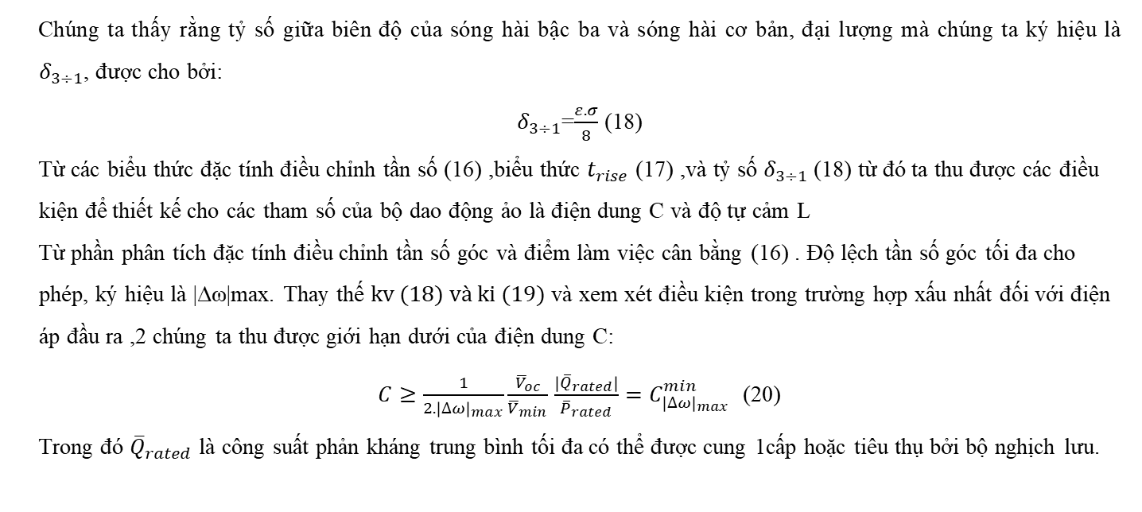
III
THIẾT KẾ ĐIỀU KHIỂN CHO CÁC INVERTER LÀM VIỆC SONG SONG
3.5 Tính toán hệ số bộ cộng hưởng L,C.
Chúng ta thấy rằng tỷ số giữa biên độ của sóng hài bậc ba và sóng hài cơ bản, đại lượng mà chúng ta ký hiệu là $δ_{3÷1}$, được cho bởi:
$δ_{3÷1}$=$\frac{ε.σ}{8}$ (18)
Từ các biểu thức đặc tính điều chỉnh tần số (16) ,biểu thức $t_{rise}$ (17) ,và tỷ số $δ_{3÷1}$(18) từ đó ta thu được các điều kiện để thiết kế cho các tham số của bộ dao động ảo là điện dung C và độ tự cảm L
Từ phần phân tích đặc tính điều chỉnh tần số góc và điểm làm việc cân bằng (16) . Độ lệch tần số góc tối đa cho phép, ký hiệu là |∆ω|max. Thay thế kv (18) và ki (19) và xem xét điều kiện trong trường hợp xấu nhất đối với điện áp đầu ra ,2 chúng ta thu được giới hạn dưới của điện dung C:
$C≥\frac{1}{2. {\left|∆ω\right|}_{max}}\frac{{\overline{V}}_{oc}}{{\overline{V}}_{min}}$ $\frac{\left|{\overline{Q}}_{rated}\right|}{{\overline{P}}_{rated}}=C_{{\left|∆ω\right|}_{max}}^{min}$ (20)
Trong đó ${\overline{Q}}_{rated}$ là công suất phản kháng trung bình tối đa có thể được cung 1cấp hoặc tiêu thụ bởi bộ nghịch lưu.
B. B. Johnson, M. Sinha, N. G. Ainsworth, F. Dörfler and S. V. Dhople, "Synthesizing Virtual Oscillators to Control Islanded Inverters," in IEEE Transactions on Power Electronics, vol. 31, no. 8, pp. 6002-6015, Aug. 2016, doi: 10.1109/TPEL.2015.2497217

Slide 25
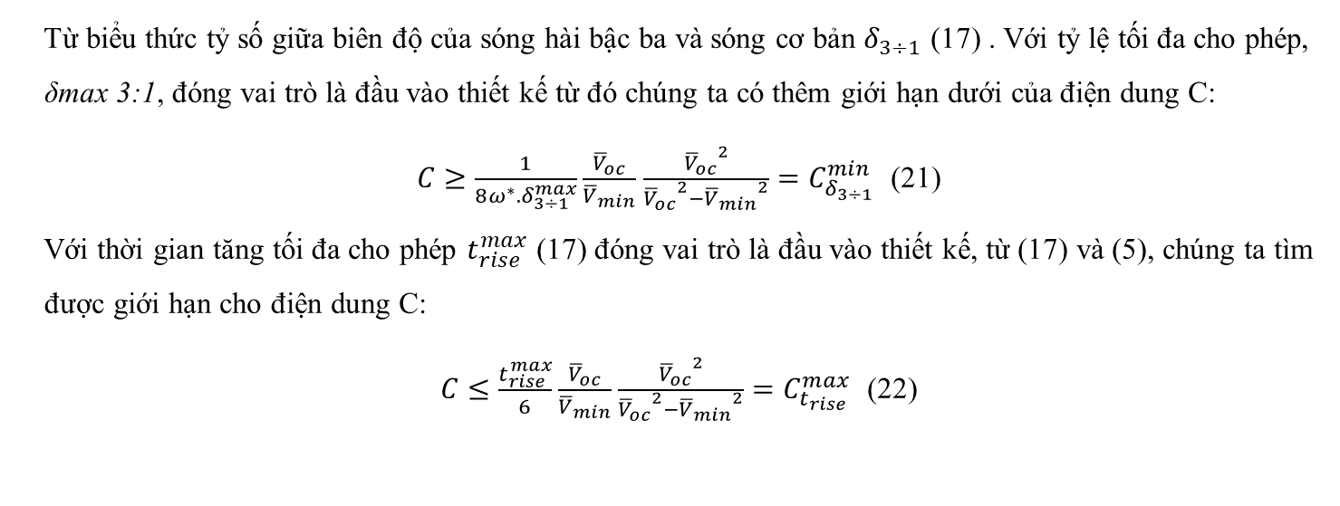
III
THIẾT KẾ ĐIỀU KHIỂN CHO CÁC INVERTER LÀM VIỆC SONG SONG
3.5 Tính toán hệ số bộ cộng hưởng L,C.
Từ biểu thức tỷ số giữa biên độ của sóng hài bậc ba và sóng cơ bản $δ_{3÷1}$ (17) . Với tỷ lệ tối đa cho phép, δmax 3:1, đóng vai trò là đầu vào thiết kế từ đó chúng ta có thêm giới hạn dưới của điện dung C:
$C≥\frac{1}{8ω^{∗}.δ_{3÷1}^{max}}\frac{{\overline{V}}_{oc}}{{\overline{V}}_{min}}$ $\frac{{{\overline{V}}_{oc}}^{2}}{{{\overline{V}}_{oc}}^{2}−{{\overline{V}}_{min}}^{2}}=C_{δ_{3÷1}}^{min}$ (21)
Với thời gian tăng tối đa cho phép $t_{rise}^{max}$ (17) đóng vai trò là đầu vào thiết kế, từ (17) và (5), chúng ta tìm được giới hạn cho điện dung C:
$C≤\frac{t_{rise}^{max}}{6}\frac{{\overline{V}}_{oc}}{{\overline{V}}_{min}}$ $\frac{{{\overline{V}}_{oc}}^{2}}{{{\overline{V}}_{oc}}^{2}−{{\overline{V}}_{min}}^{2}}=C_{t_{rise}}^{max}$ (22)
B. B. Johnson, M. Sinha, N. G. Ainsworth, F. Dörfler and S. V. Dhople, "Synthesizing Virtual Oscillators to Control Islanded Inverters," in IEEE Transactions on Power Electronics, vol. 31, no. 8, pp. 6002-6015, Aug. 2016, doi: 10.1109/TPEL.2015.2497217

Slide 26
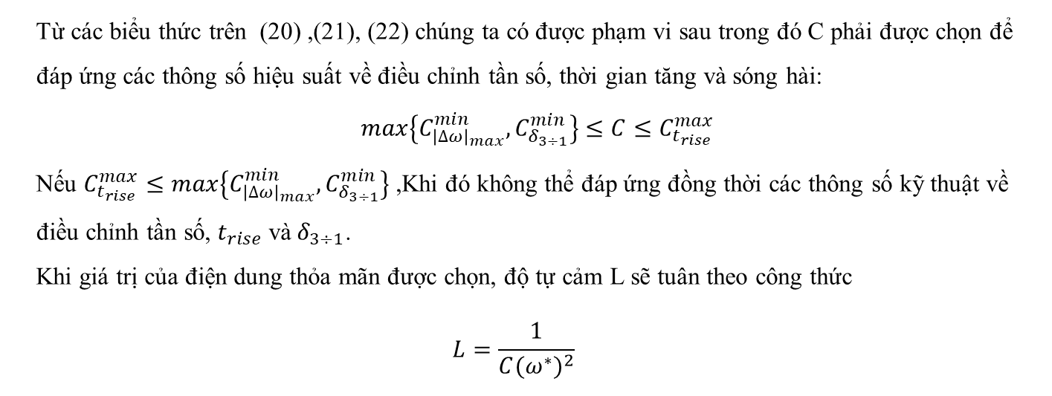
III
THIẾT KẾ ĐIỀU KHIỂN CHO CÁC INVERTER LÀM VIỆC SONG SONG
3.5 Tính toán hệ số bộ cộng hưởng L,C.
Từ các biểu thức trên (20) ,(21), (22) chúng ta có được phạm vi sau trong đó C phải được chọn để đáp ứng các thông số hiệu suất về điều chỉnh tần số, thời gian tăng và sóng hài:
$max\left\{C_{{\left|∆ω\right|}_{max}}^{min},C_{δ_{3÷1}}^{min}\right\}$ $≤C≤C_{t_{rise}}^{max}$
Nếu $C_{t_{rise}}^{max}$ $≤max\left\{C_{{\left|∆ω\right|}_{max}}^{min},C_{δ_{3÷1}}^{min}\right\}$ ,Khi đó không thể đáp ứng đồng thời các thông số kỹ thuật về điều chỉnh tần số, $t_{rise}$ và${ δ}_{3÷1}$.
Khi giá trị của điện dung thỏa mãn được chọn, độ tự cảm L sẽ tuân theo công thức
$$L=\frac{1}{C({ω^{∗})}^{2}}$$
B. B. Johnson, M. Sinha, N. G. Ainsworth, F. Dörfler and S. V. Dhople, "Synthesizing Virtual Oscillators to Control Islanded Inverters," in IEEE Transactions on Power Electronics, vol. 31, no. 8, pp. 6002-6015, Aug. 2016, doi: 10.1109/TPEL.2015.2497217

Slide 27

III
THIẾT KẾ ĐIỀU KHIỂN CHO CÁC INVERTER LÀM VIỆC SONG SONG
3.6 So sánh với phương pháp DROP CONTROL
Phương trình đặc tính nghiêng trong trường hợp đường dây thuần trở:
$\left\{\begin{aligned}{\overline{V}}_{eq}={\overline{V}}_{oc}+m_{p}{\overline{P}}_{eq} \\ ω=ω^{∗}+m_{q}{\overline{Q}}_{eq}\end{aligned}\right.$ (23)
Các hệ số $m_{p}$ và $m_{q}$ lần lượt là hệ số sụt giảm công suất tác dụng và hệ số sụt giảm công suất phản kháng. Chúng được xác định dựa trên công suất định mức và độ sai lệch tối đa cho phép của tần số và biên độ điện áp đầu ra, nên ta có:
$\left\{\begin{aligned}m_{p}=\frac{{\overline{V}}_{oc}{−\overline{V}}_{min}}{{\overline{P}}_{rate}}=\frac{∆{\overline{V}}_{oc}}{{\overline{P}}_{rate}} \\ m_{q}=\frac{{\overline{ω}}_{max}−{\overline{ω}}_{min}}{{\overline{Q}}_{rate}}=\frac{∆{\overline{ω}}_{max}}{{\overline{Q}}_{rate}}\end{aligned}\right.$ (24)

Slide 28

III
THIẾT KẾ ĐIỀU KHIỂN CHO CÁC INVERTER LÀM VIỆC SONG SONG
3.6 So sánh với phương pháp DROP CONTROL
Ngoài ra $m_{p}$ và $m_{q}$ còn được định nghĩa là đạo hàm bậc nhất của ${\overline{V}}_{eq}$ và $ω_{eq}$ theo ${\overline{P}}_{eq}$ và ${\overline{Q}}_{eq}$ xung quanh điểm làm việc ${\overline{V}}_{max}$.
Khi đó các hệ số được tính từ phương trình (23):
$\left\{\begin{aligned}m_{p}=−{\left.\frac{{d\overline{V}}_{eq}}{{d\overline{P}}_{eq}}\right|}_{{\overline{V}}_{eq}={\overline{V}}_{oc}} \\ m_{q}=−{\left.\frac{{d\overline{ω}}_{eq}}{{d\overline{Q}}_{eq}}\right|}_{{\overline{V}}_{eq}={\overline{V}}_{oc}}\end{aligned}\right.$ (24)
Từ phương trình đặc tính tần số (16) và phương trình (24) ta thấy tại điểm làm việc cân bằng ${\overline{V}}_{eq}={\overline{V}}_{oc}$ hệ số sai lệch $tần số m_{q}$ thu được là:
$m_{q}=$ $\frac{k_{i}k_{v}}{2C{\overline{V}}_{oc}}$

Slide 29

III
THIẾT KẾ ĐIỀU KHIỂN CHO CÁC INVERTER LÀM VIỆC SONG SONG
3.6 So sánh với phương pháp DROP CONTROL
Với hệ số sai lệch điện áp và công suất tác dụng $m_{p}$, tiến hành đạo hàm 2 vế của phương trình (13) $\frac{1}{C}(\frac{σ\overline{V}}{2}{−\frac{3α}{{{4k}_{v}}^{2}}{\overline{V}}^{3})}−\frac{k_{v}k_{i}}{2C\overline{V}}\overline{P}$ = 0 (13)
Đạo hàm 2 vế của phương trình trên theo ${d\overline{P}}_{eq}$ thu được:
$$\frac{3α}{2k_{v}^{2}}4{{\overline{V}}_{eq}}^{3}\frac{{d\overline{V}}_{eq}}{{d\overline{P}}_{eq}}−2σ{\overline{V}}_{eq}\frac{{d\overline{V}}_{eq}}{{d\overline{P}}_{eq}}+k_{i}k_{v}=0$$
Giải phương trình trên ta được giá trị $\frac{{d\overline{V}}_{eq}}{{d\overline{P}}_{eq}}$ với điểm làm việc cân bằng ${\overline{V}}_{eq}={\overline{V}}_{oc}$ ta thu được:
$$m_{p}=\frac{k_{i}k_{v}}{\frac{6α}{{k_{v}}^{2}}{{\overline{V}}_{oc}}^{3}−2σ{\overline{V}}_{oc}}$$
Từ $m_{p}$ và $m_{q}$ vừa tìm được, ta rút ra giá trị của C và $σ$ theo $m_{p}$ và $m_{q}:$
$$\left\{\begin{aligned}σ=−\frac{k_{i}}{2m_{p}} \\ C=\frac{k_{i}}{2{\overline{V}}_{oc}m_{q}} \end{aligned}\right.$$

Slide 30

IV
MÔ PHỎNG KIỂM CHỨNG
4.1 Tính toán tham số
Kí hiệu | Tham số | Giá trị
$${\overline{V}}_{oc}$$ | Điện áp hở mạch | 126V
$${\overline{P}}_{rate}$$ | Công suất tác dụng định mức | 750W
$${\overline{V}}_{min}$$ | Điện áp tại công suất định mức | 114V
$${\overline{Q}}_{rate}$$ | Công suất phản kháng định mức | 750W
$$ω^{∗}$$ | Tần số đặt | 120$π$ rad/s
$${\left|∆ω\right|}_{max}$$ | Độ lệch tần số tối đa | $$π rad/s$$
$$t_{rise}^{max}$$ | Thời gian đáp ứng | 0.2s
$$δ_{3:1}^{max}$$ | Tỉ lệ song hài bậc ba với bậc nhất | 2%
$$cosφ$$ | Hệ số công suất của mạch nghịch lưu | 1
$$V_{DC}$$ | Điện áp đầu vào mạch nghịch lưu | 200 V

Slide 31





IV
MÔ PHỎNG KIỂM CHỨNG
Mạch lọc L, C phía đầu ra nghịch lưu
Với hệ số công suất $cosφ$ được chọn là 0.85 và công suất định mức ${\overline{P}}_{rate}$ được lấy là 750W, giá trị dòng điện đầu ra trên tải là:
$$I_{load}=\frac{{\overline{P}}_{rate}}{{\overline{V}}_{min}cosφ}=\frac{750}{114∗0.85}=7.54 (A)$$
Lấy sụt áp tại tần số cơ bản là 10% của giá trị điện áp định mức đầu ra thì giá trị điện cảm $L_{f}$ được xác định là:
$$L_{f}=\frac{0.1{\overline{V}}_{min}}{I_{load}ω^{∗}}=\frac{0.1∗114}{7.54∗120π}=4\left(mH\right)$$
Với $f_{s}=100k (Hz)$ chọn $ω_{LC}=0.1∗2πf_{s}=62831.85 (rad/s)$ vậy:
$$C_{f}=\frac{1}{L_{f}}∗\frac{1}{{ω_{LC}}^{2}}=\frac{1}{4∗{10}^{−3}∗{\left(62831.85\right)}^{2}}=63.32\left(nF\right)$$
$$C_{f}=\frac{{\overline{Q}}_{rate}}{ω^{∗}{∗{\overline{V}}_{min}}^{2}}=\frac{750}{120π∗{114}^{2}}=153(μF)$$
Để bù công suất phản kháng của tải, giá trị tụ $C_{f}$ bằng:

Slide 32




IV
MÔ PHỎNG KIỂM CHỨNG
Tham số bộ VOC
-Hệ số căn chỉnh điện áp:
$k_{v}={\overline{V}}_{oc}$=126
-Hệ số căn chỉnh dòng điện:
$k_{i}=\frac{{\overline{V}}_{min}}{{\overline{P}}_{rate}}$ =$\frac{114}{750}=0,152$
-Điện dẫn bộ dao động ảo:
$σ=\frac{{\overline{V}}_{oc}}{{\overline{V}}_{min}}\frac{{{\overline{V}}_{oc}}^{2}}{{{\overline{V}}_{oc}}^{2}−{{\overline{V}}_{min}}^{2}}=\frac{126}{114}.\frac{{126}^{2}}{{126}^{2}−{114}^{2}}=6,09$($Ω^{−1})$
-Hệ số nguồn dòng phụ thuộc:
$α=\frac{2σ}{3}$=$\frac{2.6,09}{3}=4,06$

Slide 33



IV
MÔ PHỎNG KIỂM CHỨNG
Tham số bộ VOC
-Tụ điện bộ dao động ảo:
$C_{{\left|∆ω\right|}_{max}}^{min}=\frac{1}{2. {\left|∆ω\right|}_{max}}\frac{{\overline{V}}_{oc}}{{\overline{V}}_{min}}$ $\frac{\left|{\overline{Q}}_{rated}\right|}{{\overline{P}}_{rated}}$=$\frac{1}{2.π }\frac{126}{114}.\frac{750}{750}$=0,18(F)
$C_{δ_{3÷1}}^{min}=\frac{1}{8ω^{∗}.δ_{3÷1}^{max}}\frac{{\overline{V}}_{oc}}{{\overline{V}}_{min}}$ $\frac{{{\overline{V}}_{oc}}^{2}}{{{\overline{V}}_{oc}}^{2}−{{\overline{V}}_{min}}^{2}}$=$\frac{1}{8.120π.0.02} \frac{126}{114} \frac{{126}^{2}}{{126}^{2}−{114}^{2}}=0,1$(F)
$C_{t_{rise}}^{max}=\frac{t_{rise}^{max}}{6}\frac{{\overline{V}}_{oc}}{{\overline{V}}_{min}}$ $\frac{{{\overline{V}}_{oc}}^{2}}{{{\overline{V}}_{oc}}^{2}−{{\overline{V}}_{min}}^{2}}$=$\frac{0,2}{6}\frac{126}{114}\frac{{126}^{2}}{{126}^{2}−{114}^{2}}=0,2(F)$
$max\left\{C_{{\left|∆ω\right|}_{max}}^{min},C_{δ_{3÷1}}^{min}\right\}$ $≤C≤C_{t_{rise}}^{max}$
0,18$≤C≤0,2$
Có
suy ra:
Chọn C=0,18(F)
-Điện cảm bộ dao động ảo:
$L=\frac{1}{C({ω^{∗})}^{2}}$= $\frac{1}{0,18({120π)}^{2}}=3,9. {10}^{−5} (H)$

Slide 34

IV
MÔ PHỎNG KIỂM CHỨNG
Tham số bộ VOC
Kí hiệu | Tham số | Inverter 1 | Inverter 2
$k_{v}$ | Hệ số căn chỉnh điện áp | 126 | 126
$$k_{i}$$ | Hệ số căn chỉnh dòng điện | $$0,152$$ | $$0,152$$
$$α$$ | Hệ số nguồn dòng phụ thuộc | $$4,06$$ | $$4,06$$
$$σ$$ | Điện dẫn bộ dao động ảo | $6,09$($Ω^{−1})$ | $6,09$($Ω^{−1})$
L | Điện cảm bộ dao động ảo | $$3,9. {10}^{−5} (H)$$ | $$3,9. {10}^{−5} (H)$$
C | Tụ điện bộ dao động ảo | 0,18(F) | 0,18(F)

Slide 35
IV
MÔ PHỎNG KIỂM CHỨNG
Kịch bản mô phỏng: TH1 :Một bộ Inverter với tải tuyến tính công suất 750(W)
TH2 :Ba bộ Inverter với tải tuyến tính công suất 750(W)
TH3 :Ba bộ inverter với tải phi tuyến công suất 750 (W)

Slide 36

IV
MÔ PHỎNG KIỂM CHỨNG
TH1 :Một bộ Inverter với tải tuyến tính công suất 750(W)
Cấu trúc điều khiển VOC chỉ sử dụng 1 bộ inverter

Slide 37


IV
MÔ PHỎNG KIỂM CHỨNG
TH1 :Một bộ Inverter với tải tuyến tính công suất 750(W)
Hình ảnh kết quả mô phỏng dạng dòng điện , điện áp và công suất khi sử dụng 1 bộ inverter

Slide 38

IV
MÔ PHỎNG KIỂM CHỨNG
So sánh kết quả mô phỏng và giá trị lý thuyết
Kí hiệu | Tham số | Giá trị lý thuyết | Giá trị mô phỏng | Sai số so với lý thuyết
$${\overline{V}}_{oc}$$ | Điện áp hở mạch | 126V | 124.6 (V) | 1.1%
$${\overline{P}}_{rate}$$ | Công suất tác dụng định mức | 750W | 745W | 0.67%
$${\overline{V}}_{min}$$ | Điện áp tại công suất định mức | 114V | 122.4(V) | 7.3%
$$ω$$ | Tần số góc | 120$π$ rad/s | 119.04$π$ rad/s | 0.8%
$${\left|∆ω\right|}_{max}$$ | Độ lệch tần số tối đa | $${\left|∆ω\right|}_{max}<π rad/s$$ | 0.96$π$ | 0
$$t_{rise}^{max}$$ | Thời gian đáp ứng | $t_{rise}^{max}$ < 0.2s | 0.11s | 0
$$δ_{3:1}^{max}$$ | Tỉ lệ song hài bậc ba với bậc nhất | 2%

Slide 39



IV
MÔ PHỎNG KIỂM CHỨNG
TH2 :Ba bộ Inverter với tải tuyến tính công suất 750(W)
Mô phỏng bộ giao động ảo
Cấu trúc điều khiển VOC với tải tuyến tính
Sơ đồ mạch lực

Slide 40



IV
MÔ PHỎNG KIỂM CHỨNG
Kết quả hình ảnh mô phỏng trên matlab simulink
Hình ảnh chia sẻ công suất của các bộ inverter
Hình ảnh điện áp của các bộ inverter

Slide 41

IV
MÔ PHỎNG KIỂM CHỨNG
So sánh kết quả mô phỏng và giá trị lý thuyết
Kí hiệu | Tham số | Giá trị lý thuyết | Giá trị mô phỏng | Sai số
$${\overline{V}}_{oc}$$ | Điện áp hở mạch | 126V | 125.58(V) | 0.3335%
$${\overline{P}}_{rate}$$ | Công suất tác dụng định mức | 750W | 247.56W/1 bộ inverter | 0.97%
$${\overline{V}}_{min}$$ | Điện áp tại công suất định mức | 114V | 120.2 | 5.4%
$$ω$$ | Tần số góc | 120$π$ rad/s | 119.21$π$ rad/s | 0.66%
$${\left|∆ω\right|}_{max}$$ | Độ lệch tần số tối đa | $$π rad/s$$ | 0.79$π$ rad/s
$$t_{rise}^{max}$$ | Thời gian đáp ứng | $t_{rise}^{max}$ < 0.2s | 0.13s | 0
$$δ_{3:1}^{max}$$ | Tỉ lệ song hài bậc ba với bậc nhất | 2%

Slide 42


IV
MÔ PHỎNG KIỂM CHỨNG
TH2 :Ba bộ Inverter với tải phi tuyến công suất 750(W)
Mô phỏng bộ giao động ảo
Cấu trúc điều khiển VOC với tải phi tuyến
Mô hình tải phi tuyến

Slide 43



IV
MÔ PHỎNG KIỂM CHỨNG
TH2 :Ba bộ Inverter với tải phi tuyến công suất 750(W)
Hình ảnh chia sẻ công suất của các bộ inverter
Hình ảnh điện áp của các bộ inverter

Slide 44

IV
MÔ PHỎNG KIỂM CHỨNG
So sánh kết quả mô phỏng và giá trị lý thuyết
Kí hiệu | Tham số | Giá trị lý thuyết | Giá trị mô phỏng | Sai số
$${\overline{V}}_{oc}$$ | Điện áp hở mạch | 126V | 127.13(V) | 0.896%
$${\overline{P}}_{rate}$$ | Công suất tác dụng định mức | 750W | 246.2W/ 1 bộ inverter | 1.52%
$${\overline{V}}_{min}$$ | Điện áp tại công suất định mức | 114V | 117.73(V) | 3.27%
$$ω$$ | Tần số góc | 120$π$ rad/s | 119.08$π$ rad/s | 0.76%
$${\left|∆ω\right|}_{max}$$ | Độ lệch tần số tối đa | $${\left|∆ω\right|}_{max}<π rad/s$$ | 0.92$π$ rad/s | 0
$$t_{rise}^{max}$$ | Thời gian đáp ứng | $t_{rise}^{max}$ < 0.2s | 0.14s | 0
$$δ_{3:1}^{max}$$ | Tỉ lệ song hài bậc ba với bậc nhất | 2%
Thời gian giá trị công suất quá độ là 0.41s
Thời gian đáp ứng công suất là 0.35s

Slide 45
THANK YOU!

